Slide 2
Project (교통사고 분석);
서영상 김한림

Slide 3
01.
주제선정
이용 데이터
도로교통공단_전국사망교통사고_2017.csv
데이터 내용
2017년도에 발생한 교통사고 중 사망자가 발생한 사고에 대한 데이터
선정 이유
사망사고가 자주 발생하는 다발지역이 존재하는 지에 대한 궁금증을
통계 데이터를 통해 해결하고자 함
데이터 활용 기대효과
사고 다발지역에 대한 해결책 마련 가능

Slide 4
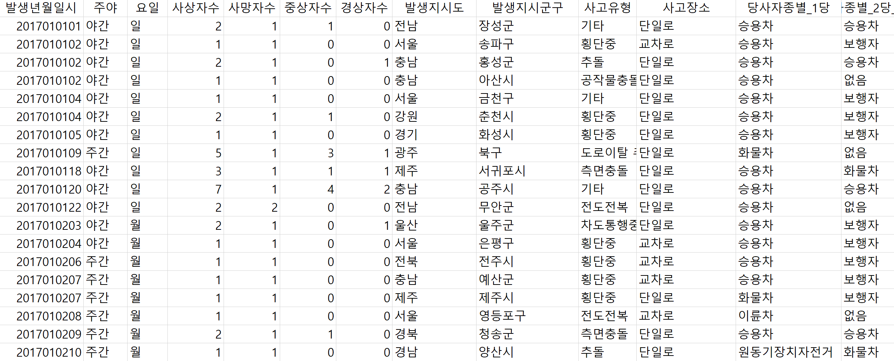

Slide 5
02.
프로젝트 기능 소개
1. Csv 파일 로드 후 모두 출력
2. CRUD
C 신규 데이터 삽입
R 특정 항목에 대해 데이터 검색
U 해당 항목을 찾은 뒤에 데이터 수정
D 해당 항목에 대한 데이터 삭제
3. 최대값 산출 – 최대 교통사고 지역 산출

Slide 6
Demonstration

